Slide 1
Ludoteca Municipal
de Binéfar

Slide 2
PEQUEÑOS JUEGOS GRANDES MOMENTOS Xi

Slide 3
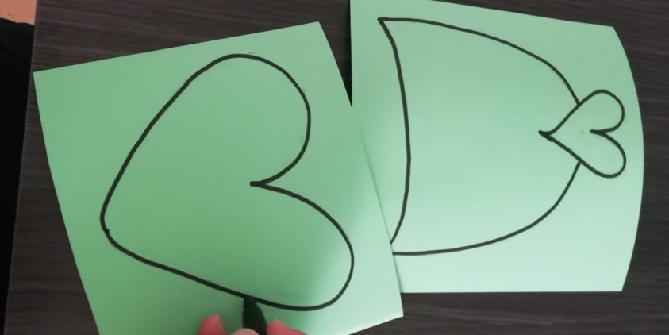
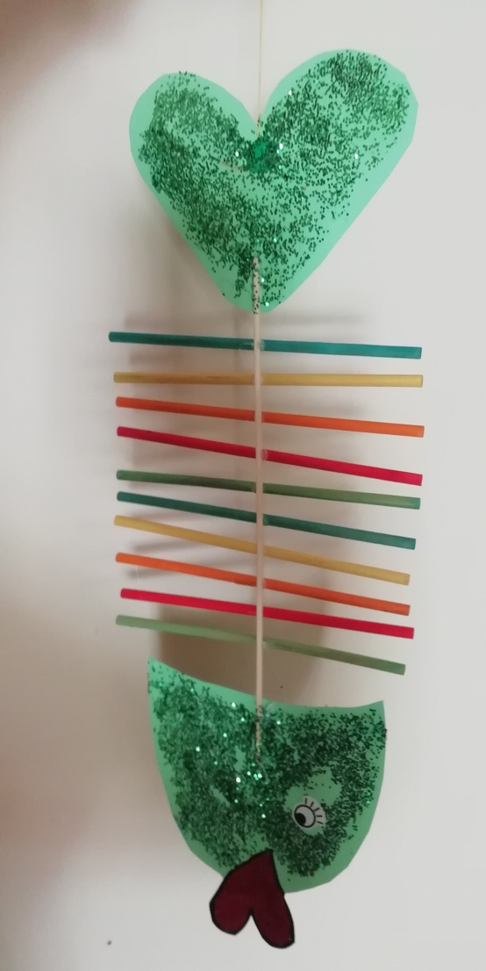
NOS VAMOS DE PESCA
Necesitas cartu,
pajitas y palillos chinos
Lo puedes colgar
en la terraza o ventana
de tu casa
Ojo con los gatos!!

Slide 4
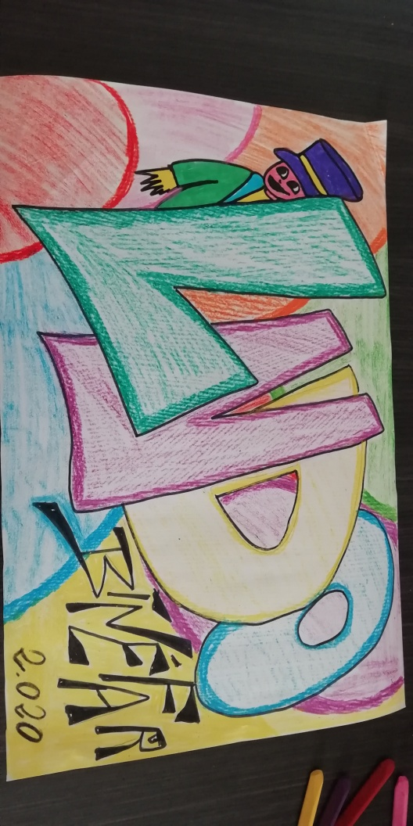
ERES UN ARTISTA!!!
1.Necesitas: Una cartu y Tu imaginación.
Tu habitación va a quedar GENIAAAAL.

Slide 5
AHORA JUGAMOS TOD@S

Slide 6
CHURRO, BATE Y ENCESTA
En este juego podemos jugar todos a la vez.
Necesitas un churo de piscina y globos de colores.
Pones dos cajas al final de un camino, tienes que llevar los globos empujando con los churros.
El que llene la cesta con sus globos es el equipo ganador.
No vale coger los globos con las manos, SOLO SE PUEDEN TOCAR CON EL CHURRO.

Slide 7
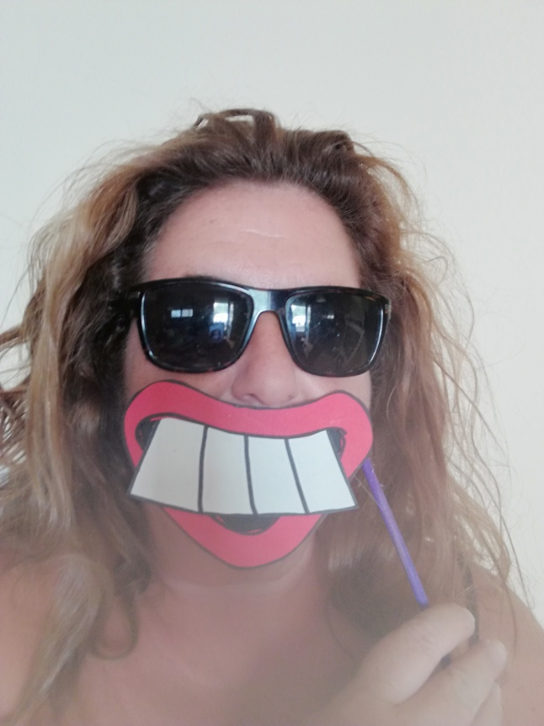
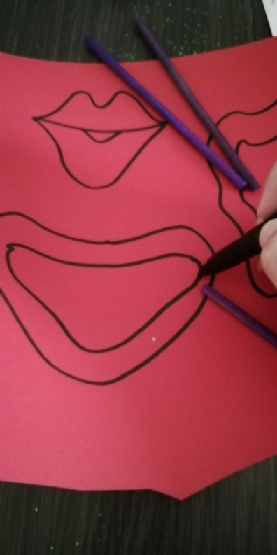
BOCAS BOCAS
Diviértete creando tu propio disfraz
QUE MIEDITOOO!

Slide 8
Hasta la semana
que viene….
NOS VEMOS PRONTO
CHIC@S

